Slide 1

fighting！
对比学习在NLP中的研究进展
李冬
2021.5.12

Slide 2
OUTLINES
01 对比学习简述
02 CL-NLP 研究进展
03 总结与展望

Slide 3
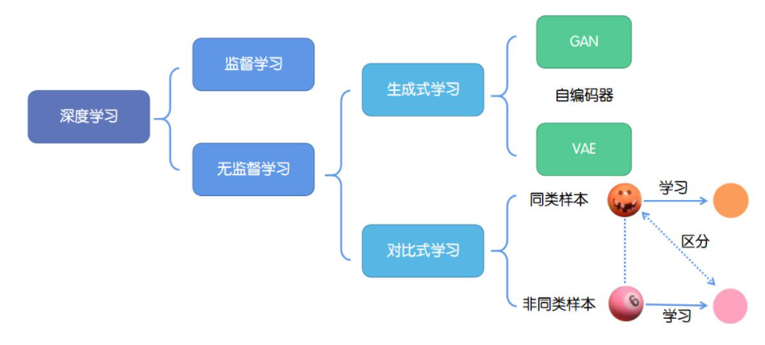
对比学习简述
由数据生成数据，使之在整体或者高级语义上与训练数据相近。
学习同类数据的相同特性，编码为高级表征
着重于学习同类实例之间的共同特征
目标是学习一个编码器，对同类数据进行相似的编码，并使不同类的数据的编码结果尽可能的不同

Slide 4

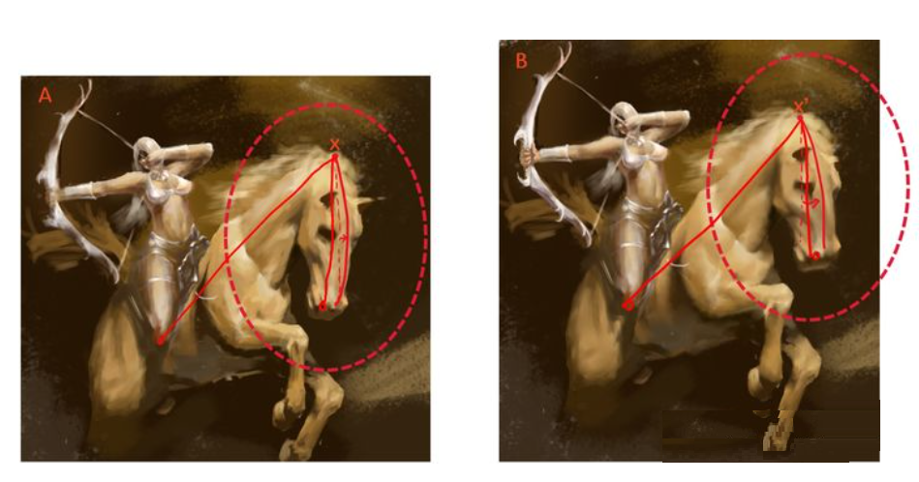
对比学习简述
对比思想

Slide 5
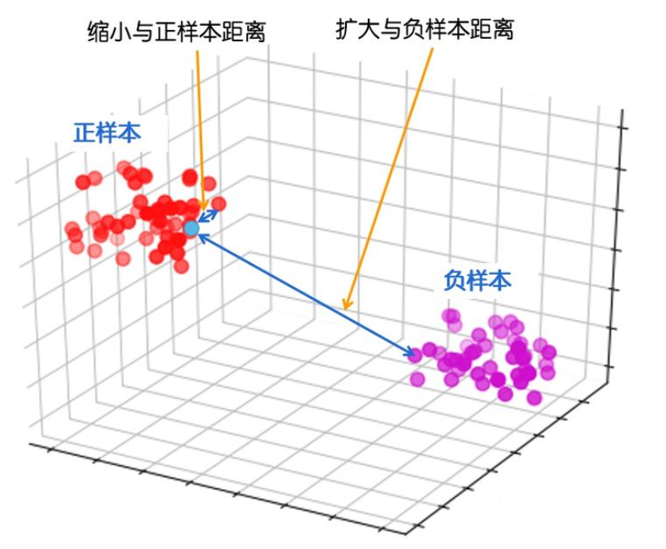
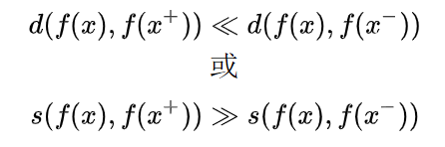
对比学习简述
对比思想
目标：拉近相似的样本，推开不相似的样本
最终目标:
丈量二者距离：欧几里得距离，余弦相似度等
目标：给定锚点，通过空间变换，使得锚点与正样本间距离尽可能小，与负样本距离尽可能大

Slide 6
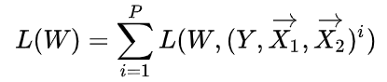
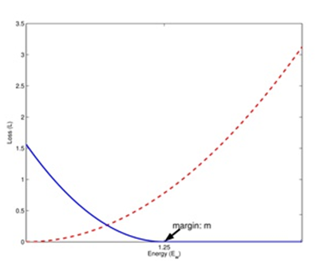
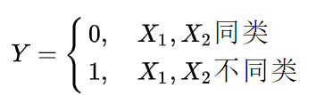
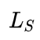
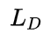
对比学习简述
对比损失

Slide 7
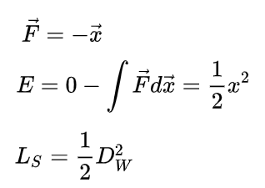
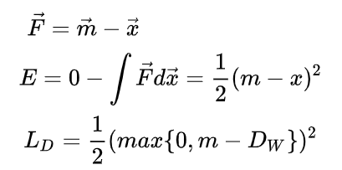
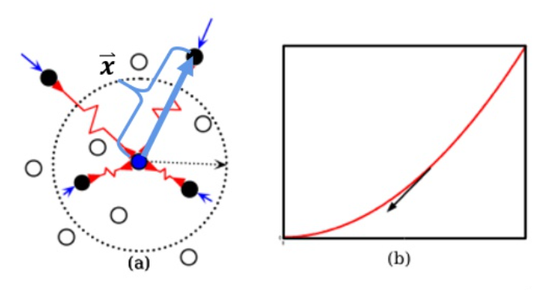
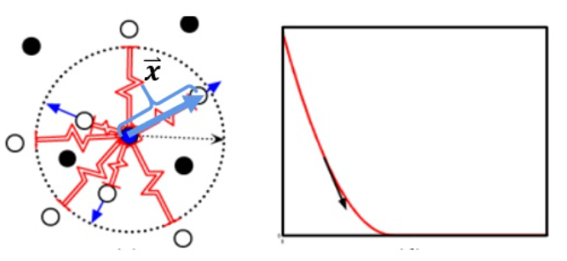
对比学习简述
对比损失
正样本：
负样本：
梯度下降，Ls趋于0
梯度下降，LD趋于0

Slide 8
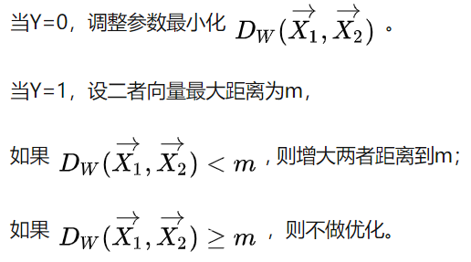
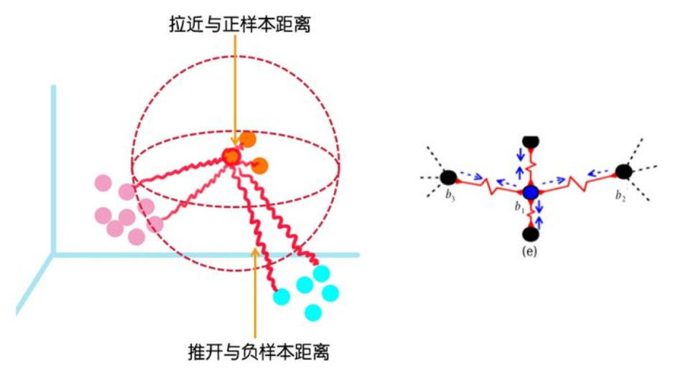
对比学习简述
对比损失
从空间角度看

Slide 9
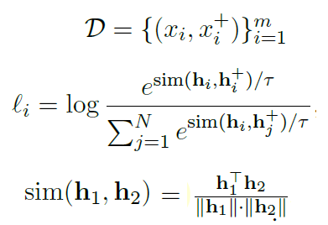
对比学习简述
对比损失
一种常用的对比损失
基于批内负样本的交叉熵损失
数据集：

Slide 10
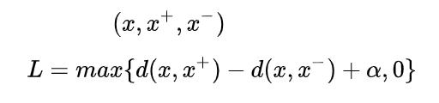
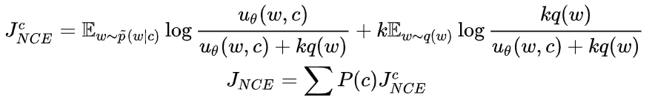
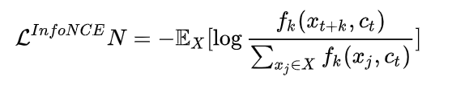
对比学习简述
对比损失
其他定义
Triplet Loss
NCE Loss
InfoNCE Loss
三元组

Slide 11
对比学习简述
研究焦点/难点挑战
如何定义目标函数？
简单内积函数
InfoNCE
triplet
如何构建正实例对和负实例对？
设计出合理的正实例与负实例对

Slide 12
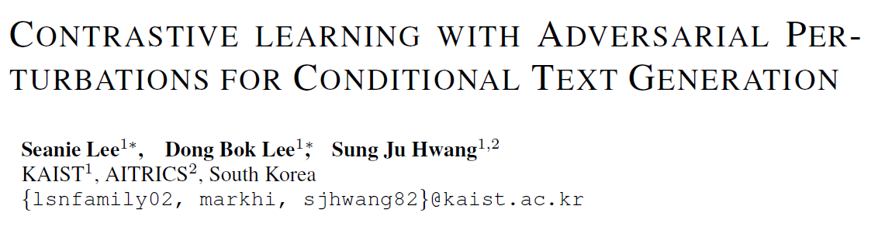
CL-NLP 研究进展

Slide 13
CONTRASTIVE LEARNING WITH ADVERSARIAL PERTURBATIONS FOR CONDITIONAL TEXT GENERATION
任务：条件文本生成（MT，QG，Sum）
动机：缓解S2S conditional text generation 模型中的“exposure bias”问题
方法：
基于原样本生成正样本与负样本，并与原样本对比，向模型暴露更多正确或错误的句子（方法简单，有效）
seq2seq模型的一个重要局限——teacher forcing，在每个时间步都提供ground truth，因此在训练过程中不会暴露于错误生成的token，通常会导致在未被训练集直接或间接覆盖的输入上生成低质量的文本，不利于模型泛化
“exposure bias”问题

Slide 14
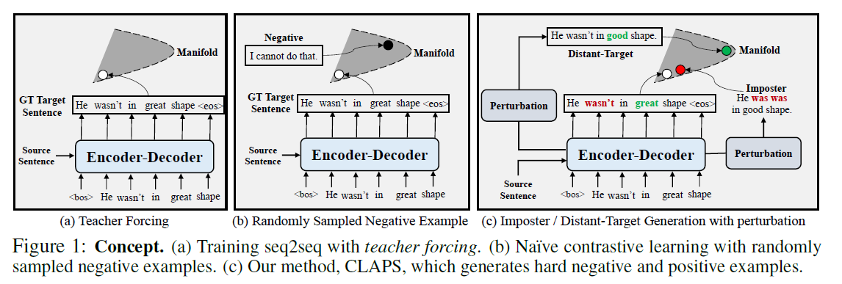
CONTRASTIVE LEARNING WITH ADVERSARIAL PERTURBATIONS FOR CONDITIONAL TEXT GENERATION
CLAPS模型：
用于Seq2seq的对抗性扰动对比学习(CLAPS)来自动生成可用于对比学习的hard examples

Slide 15
CONTRASTIVE LEARNING WITH ADVERSARIAL PERTURBATIONS FOR CONDITIONAL TEXT GENERATION
方法：
CONDITIONAL TEXT GENERATION（BACKGROUND）
CONTRASTIVE LEARNING WITH ADVERSARIAL PERTURBATIONS FOR SEQ2SEQ（CLAPS）
GENERATION OF IMPOSTERS
GENERATION OF DISTANT-TARGETS

Slide 16
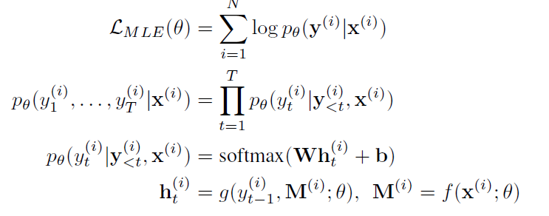
CONTRASTIVE LEARNING WITH ADVERSARIAL PERTURBATIONS FOR CONDITIONAL TEXT GENERATION
方法：
CONDITIONAL TEXT GENERATION
exposure bias

Slide 17
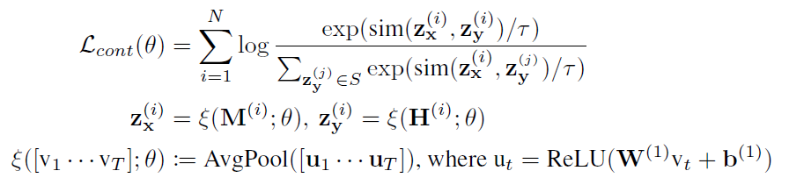
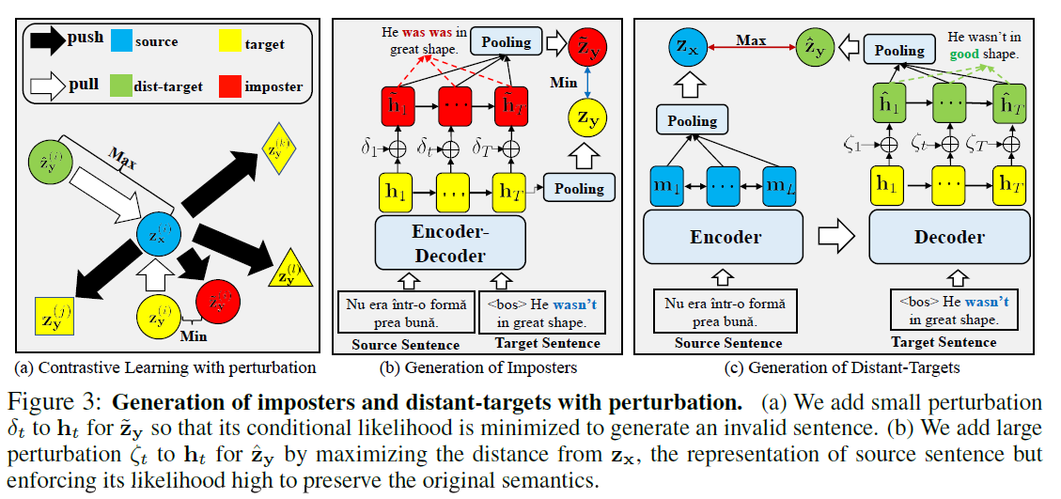
CONTRASTIVE LEARNING WITH ADVERSARIAL PERTURBATIONS FOR CONDITIONAL TEXT GENERATION
方法：
CONTRASTIVE LEARNING WITH ADVERSARIAL PERTURBATIONS FOR SEQ2SEQ（CLAPS）
Contrastive learning framework
(Chen et al., 2020)
正样本：DISTANT-TARGETS
负样本：IMPOSTERS

Slide 18
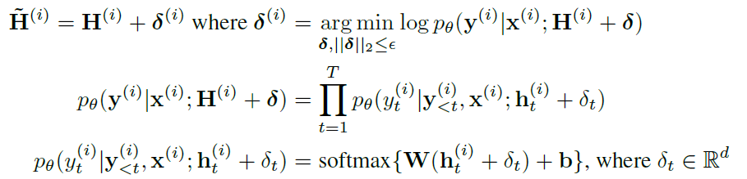
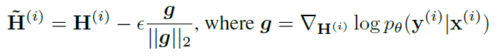
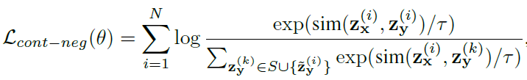
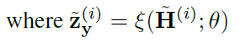
CONTRASTIVE LEARNING WITH ADVERSARIAL PERTURBATIONS FOR CONDITIONAL TEXT GENERATION
方法：
GENERATION OF IMPOSTERS
生成负样本

Slide 19
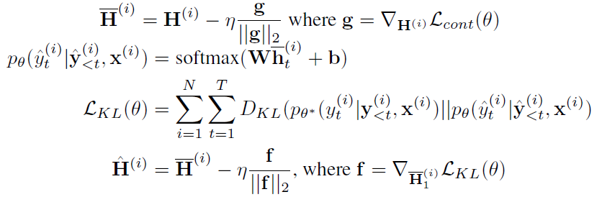
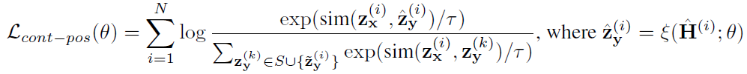
CONTRASTIVE LEARNING WITH ADVERSARIAL PERTURBATIONS FOR CONDITIONAL TEXT GENERATION
方法：
GENERATION OF DISTANT-TARGETS
通过最大化原始对比学习损失生成扰动，在该损失中，原输入序列的正样本仅为原目标序列，因此最大化该损失等价于使两者在隐空间中距离增大。
以原目标序列表示的输出分布与扰动表示的输出分布的KL散度作为损失，约束其接近。也即生成的正样本在隐空间中尽可能远离原样本，但在语义上应接近于原样本。
生成正样本
CLAPS objective

Slide 20
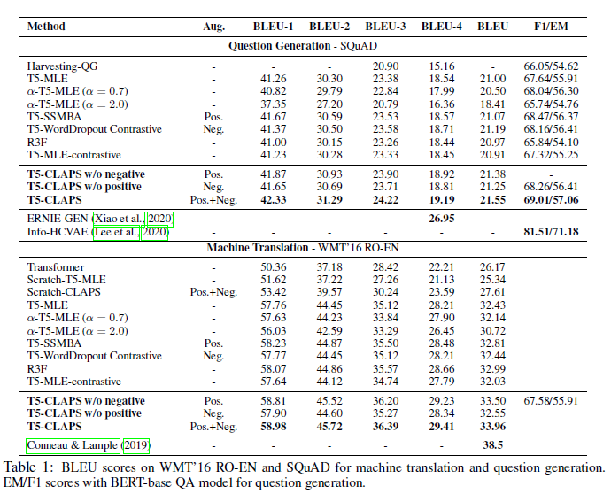
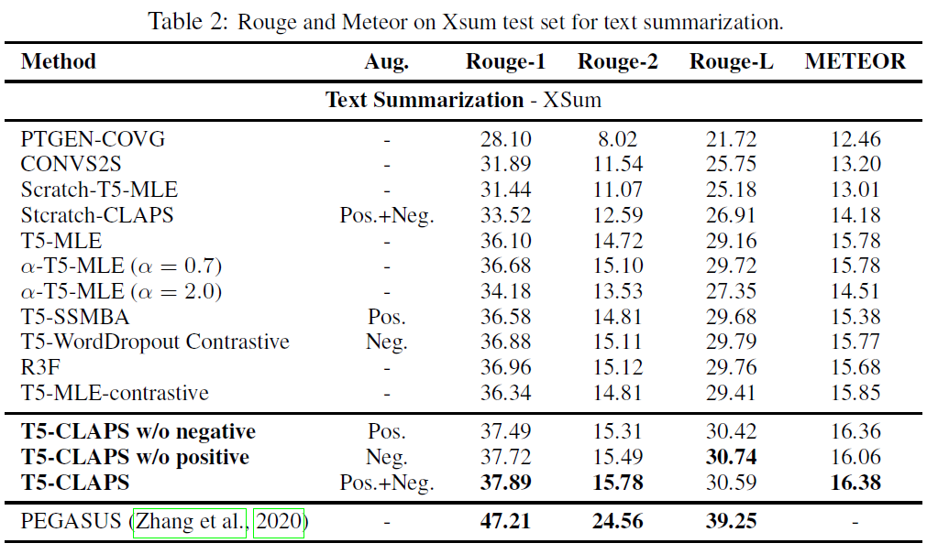
CONTRASTIVE LEARNING WITH ADVERSARIAL PERTURBATIONS FOR CONDITIONAL TEXT GENERATION
实验：3个任务（MT, QG, Sum）

Slide 21
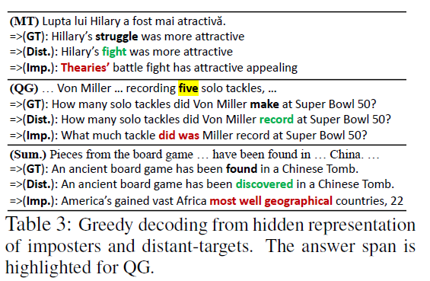
CONTRASTIVE LEARNING WITH ADVERSARIAL PERTURBATIONS FOR CONDITIONAL TEXT GENERATION
实验：3个任务（MT, QG, Sum）
举例：

Slide 22
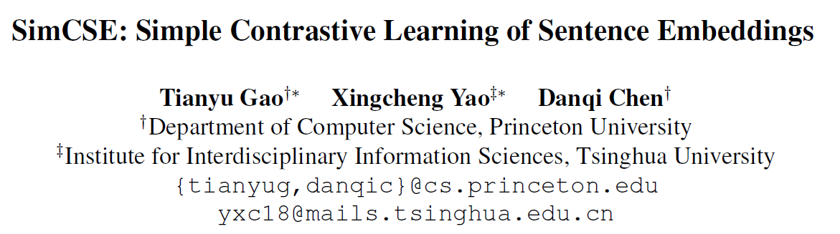
CL-NLP 研究进展

Slide 23
SimCSE: Simple Contrastive Learning of Sentence Embeddings
任务：学习通用sentence embedding
动机：
将对比学习的思想引入了sentence embedding
方法：
提出一个对比学习simple sentence embedding框架，从有标注/无标注数据中学习到更好的sentence embedding
用PTM（BERT、RoBERTa 等）编码输入句子，用对比学习目标fine-tune所有参数
实验：
数据集/任务：7个semantic textual similarity (STS)；7个transfer

Slide 24
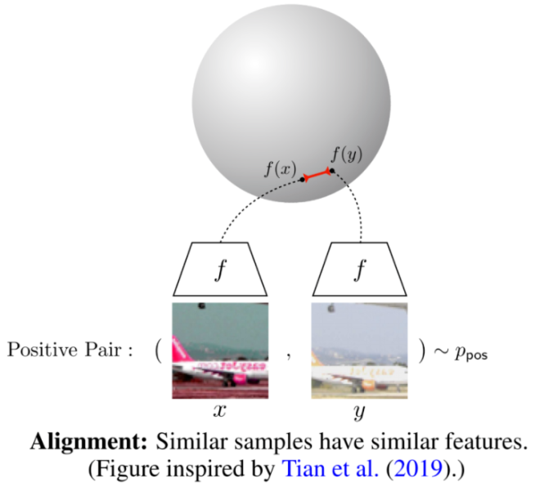
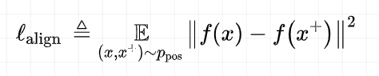
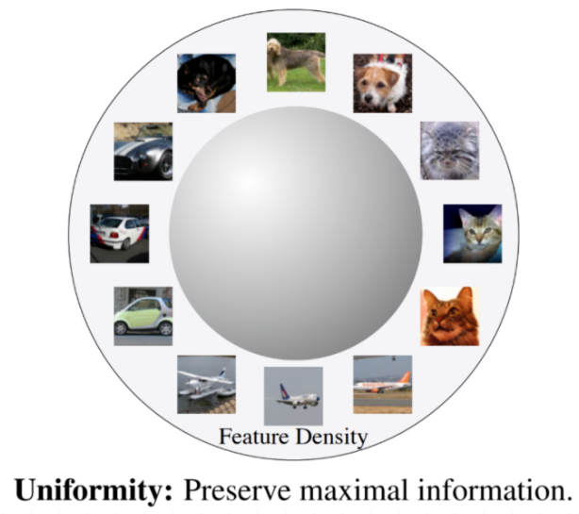
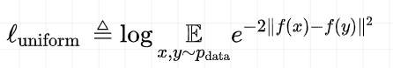
SimCSE: Simple Contrastive Learning of Sentence Embeddings
衡量对比学习质量的两个指标：
Alignment
uniformity
希望这两个指标都尽可能低：正样本要挨得足够近；语义向量要尽可能地均匀分布在超球面上。

Slide 25
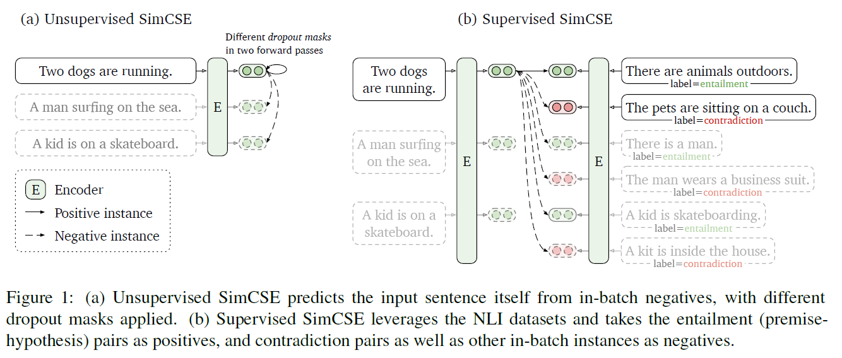
SimCSE: Simple Contrastive Learning of Sentence Embeddings
unsupervised SimCSE：只用dropout作为噪音来预测输入句子本身。Dropout充当最小的数据扩展，删除则会导致表示崩溃
supervised SimCSE：NLI 数据集（entailment pairs作为正例；contradiction pairs作为hard负例）

Slide 26
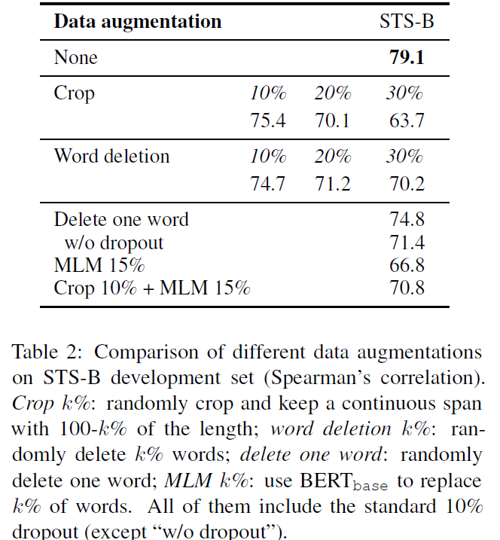
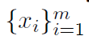
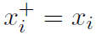
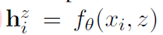
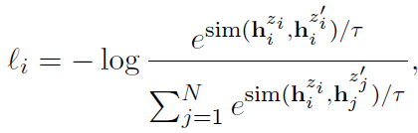
SimCSE: Simple Contrastive Learning of Sentence Embeddings
Unsupervised SimCSE
Z: dropout mask
Dropout noise 作为数据增强

Slide 27
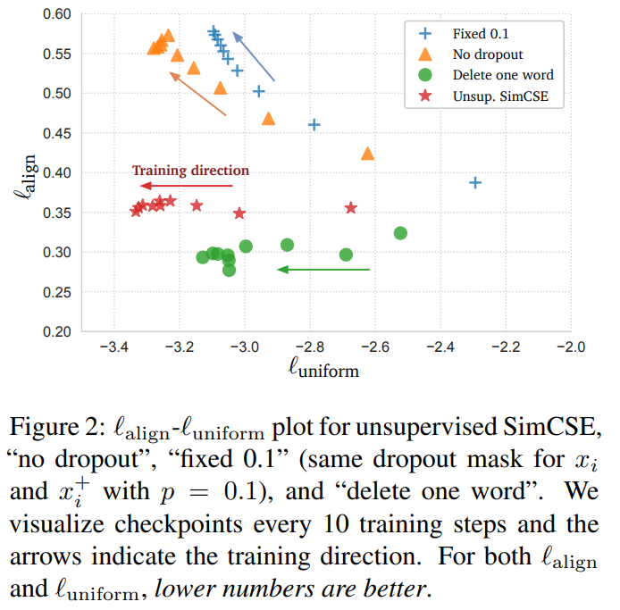
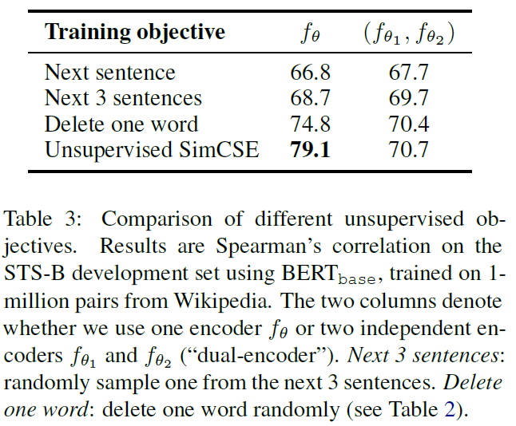
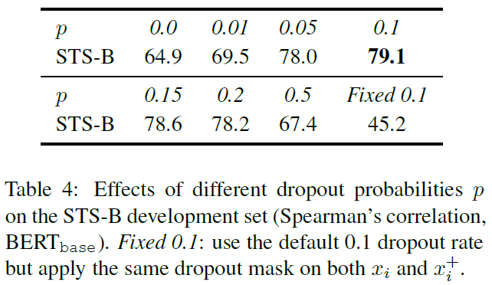
SimCSE: Simple Contrastive Learning of Sentence Embeddings
Unsupervised SimCSE

Slide 28
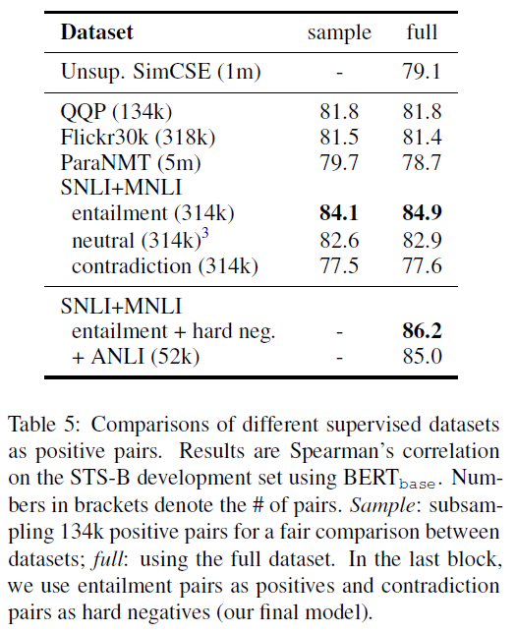
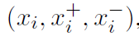
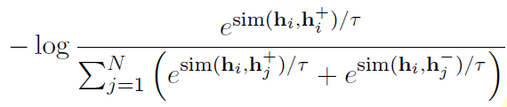
SimCSE: Simple Contrastive Learning of Sentence Embeddings
Supervised SimCSE
为增强对齐来学习到更好的训练信号；
数据集：NLI（通过预测句子间的关系：蕴涵，矛盾，中立；更有效地学习句子表示）
利用有监督数据
Contradiction 作为 hard negatives

Slide 29


SimCSE: Simple Contrastive Learning of Sentence Embeddings
Anisotropy Problem
语言模型生成的语义向量分布存在“各向异性”的问题，这极大地限制了语义向量的表达能力。
通常解决方法：加入后处理步骤；将embedding映射为一个各向同性分布；训练中加正则化
对比学习的训练目标可以隐式地压低分布的奇异值，提高uniformity
Jensen不等式推导

Slide 30

SimCSE: Simple Contrastive Learning of Sentence Embeddings
实验
STS 任务

Slide 31

SimCSE: Simple Contrastive Learning of Sentence Embeddings
实验
Transfer 任务

Slide 32


SimCSE: Simple Contrastive Learning of Sentence Embeddings
实验
消融分析
Batch size
Pooling method
MLM auxiliary task

Slide 33

SimCSE: Simple Contrastive Learning of Sentence Embeddings
实验
实验分析
性能更优的模型通常有着更好的alignment和uniformity

Slide 34

SimCSE: Simple Contrastive Learning of Sentence Embeddings
实验
实验分析

Slide 35
总结与展望
小结
对比学习框架简单，有效
适用于许多类型的任务（生成，常识推理，语义表示等）
提升常用模型的性能，泛化能力强
难点
正例对/负例对的构建
损失函数的设计
需要具体问题具体分析

Slide 36
Fighting！
感 谢 聆 听！

